Slide 1
ХАКАТОН В СГУ
ПРОСТАЯ ФИЗИКА DATA SCIENCE
2021

Slide 2
Задачи
задача 1 Кафе от Марии Трифоновой и КиШ
задача 2 Адрес от Дениса Письменного и ЕРКЦ
задача 3 Погода от Сергея Добдина
задача 4 Кровь от Даниила Браташова и Екатерины Прихожденко
задача 5 Дефекты ПО от Мурада Мамедова и Ксении Литвиновой
задача 6 Голос от Павла Ирматова и Екатерины Апраксиной

Slide 3
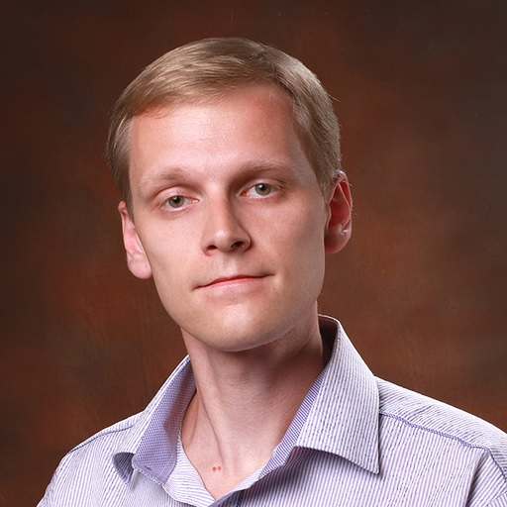
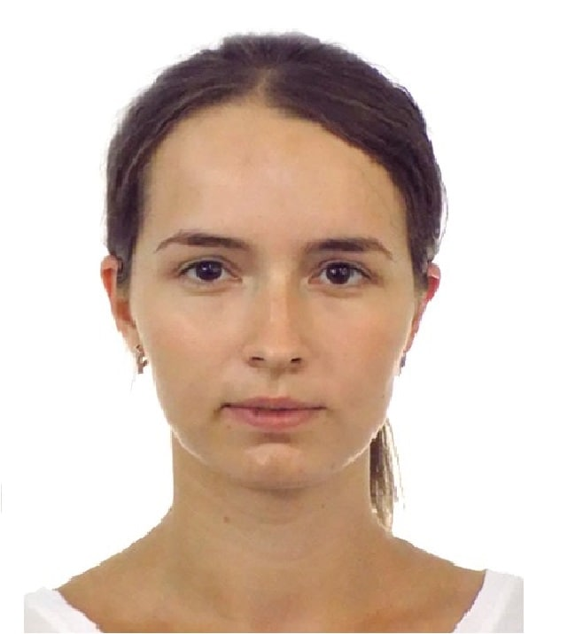
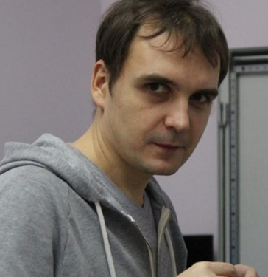
Эксперты
Сергей Добдин, PhD, Associate Professor, SSU | Мария Трифонова, BI-специалист | Даниил Браташов, к.ф.-м.н., SSU

Slide 4
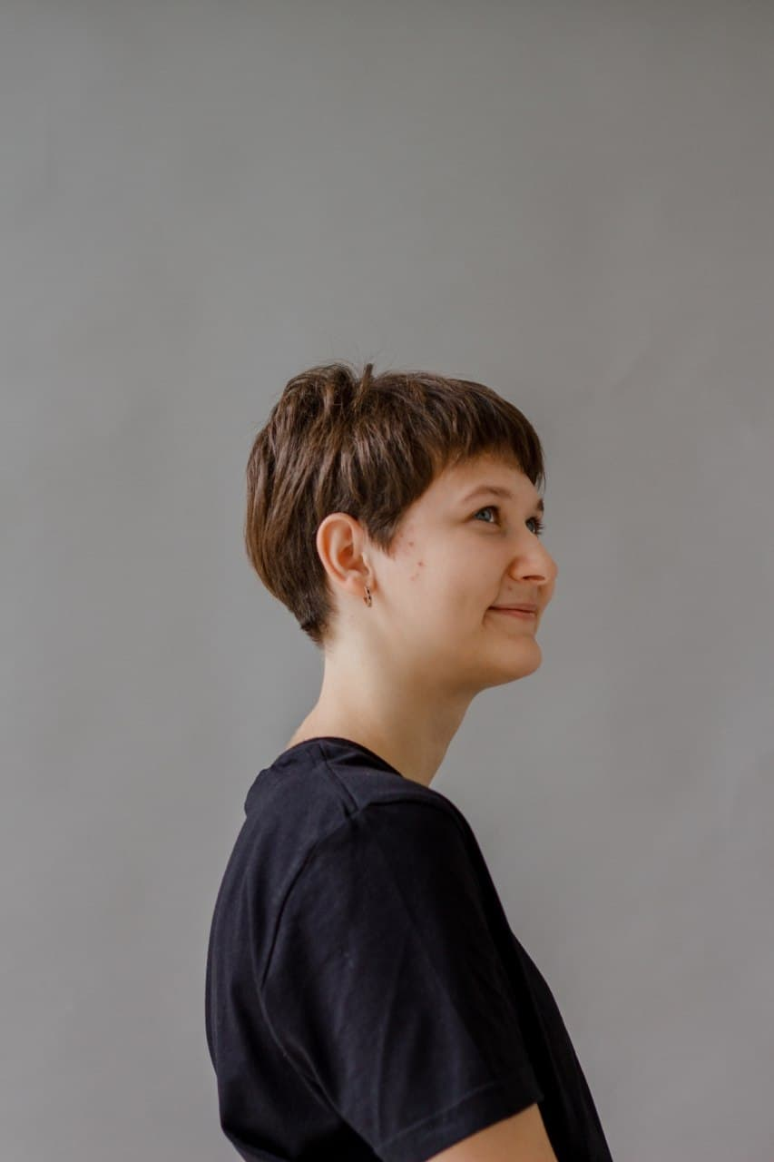
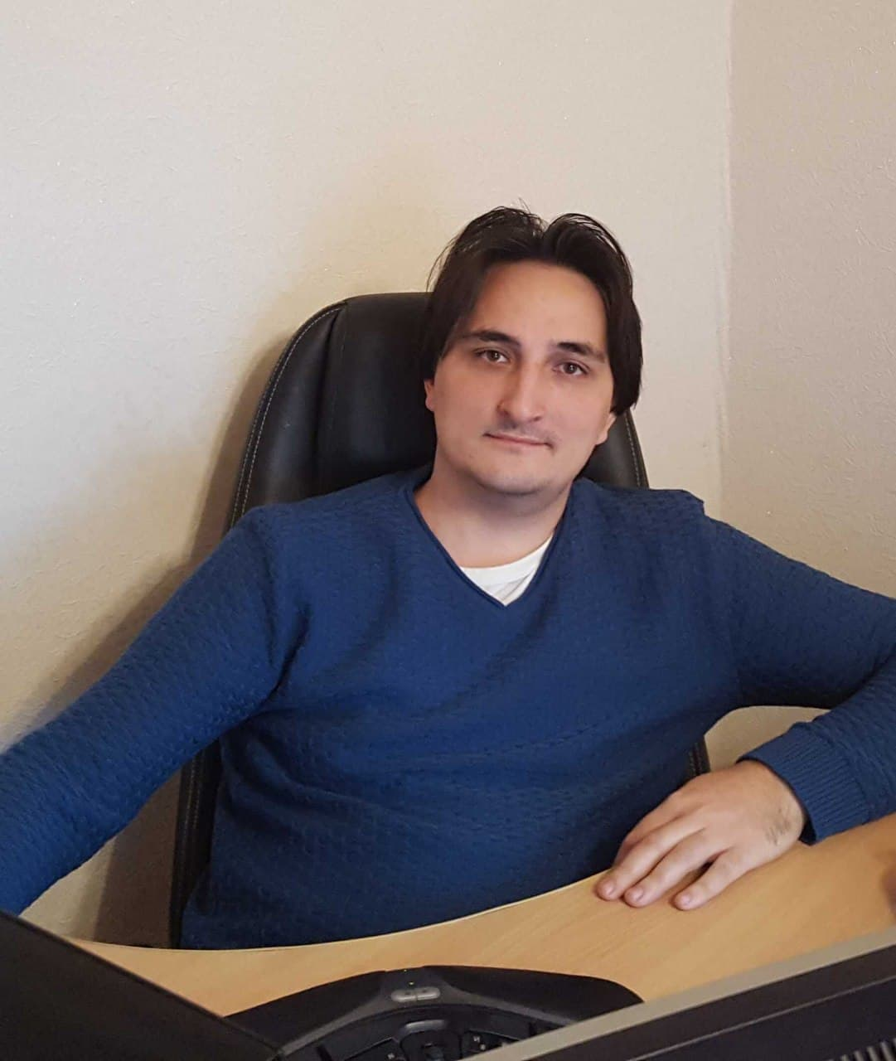
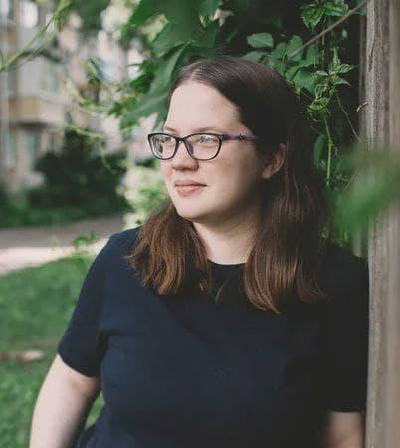
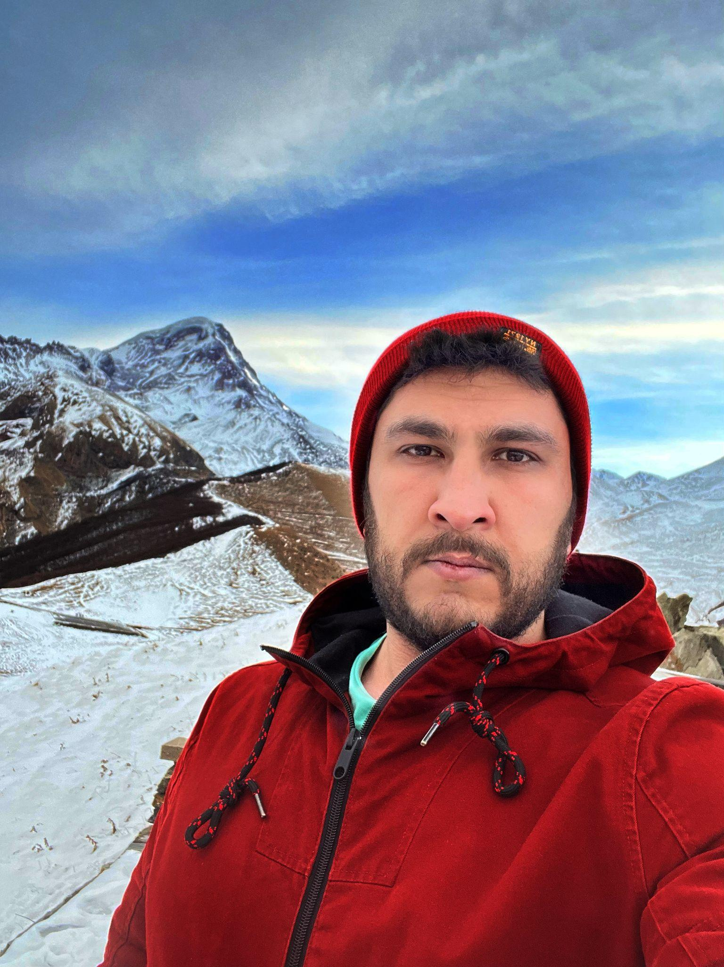
Эксперты
Екатерина Апраксина, Data Scientist, Grid Dynamics |  | Павел Ирматов, Data Scientist, Grid Dynamics
Мурад Мамедов, Data Scientist, Exactpro |  | Ксения Литвинова, Data Scientist, Exactpro

Slide 5
Задачи
Задача 1: Требуется решить задачу по сегментированию клиентов ресторана для дальнейшей разработки маркетинговой кампании.
Задача 2: Прогнозирование адреса по вводимым символам (Т9 для адреса)

Slide 6
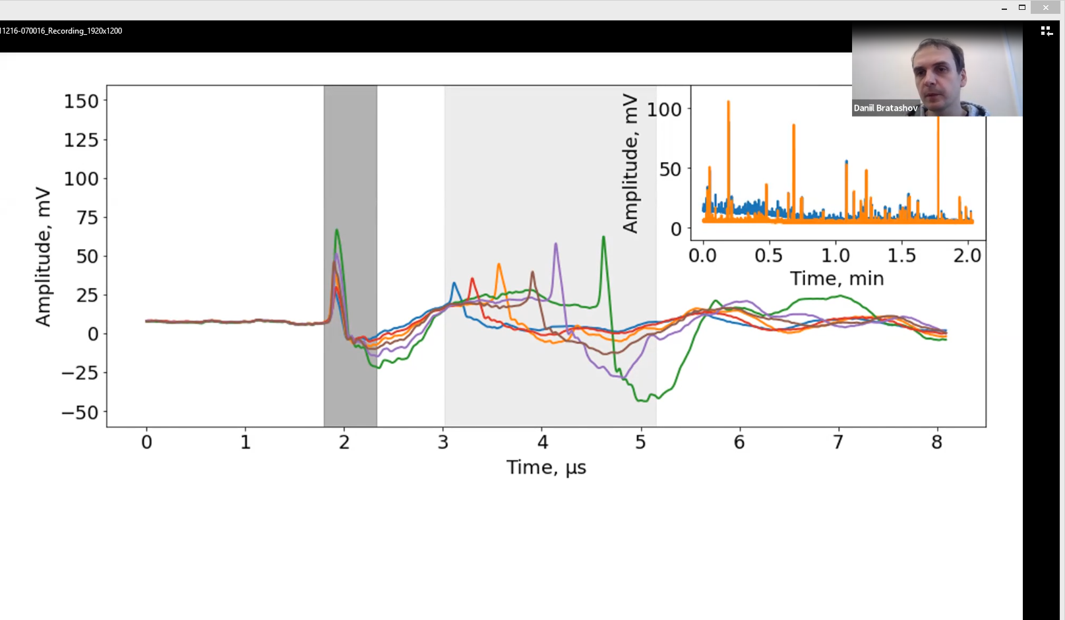
Задачи
Задача 3: Разработать модель искусственных нейронных сетей, позволяющих с высокой вероятностью предсказывать погодные условия.
Задача 4: Обучить нейронную сеть распознавать опухолевые клетки в сигналах фотоакустической проточной цитометрии

Slide 7
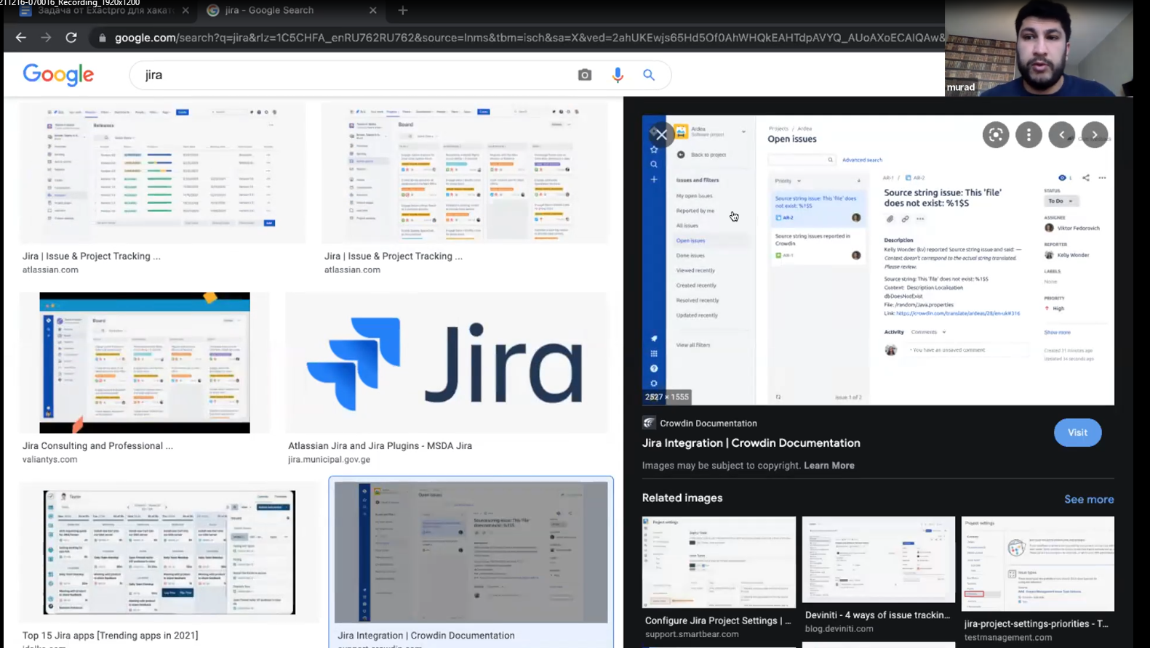
Задачи
Задача 5: Прогнозирование приоритетов баг-репортов по описанию. На основе предсатвленного датасета нужно подготовить алгоритм классификации приоритетов багов по их заголовкам и описаниям. Датасет можно трансформировать, очищать от лишней информации или обогащать дополнительной.
Задача 6: Классификация эмоций на датасете аудиофайлов
Это полезно в колл-центрах для оценки качества обслуживания, а также выделения разговоров которые нужно прослушать менеджером верхнего уровня. Кроме того, это будет полезно для дальнейшего развития голосовых помощников, роботов-консультантов и т.п.

Slide 8
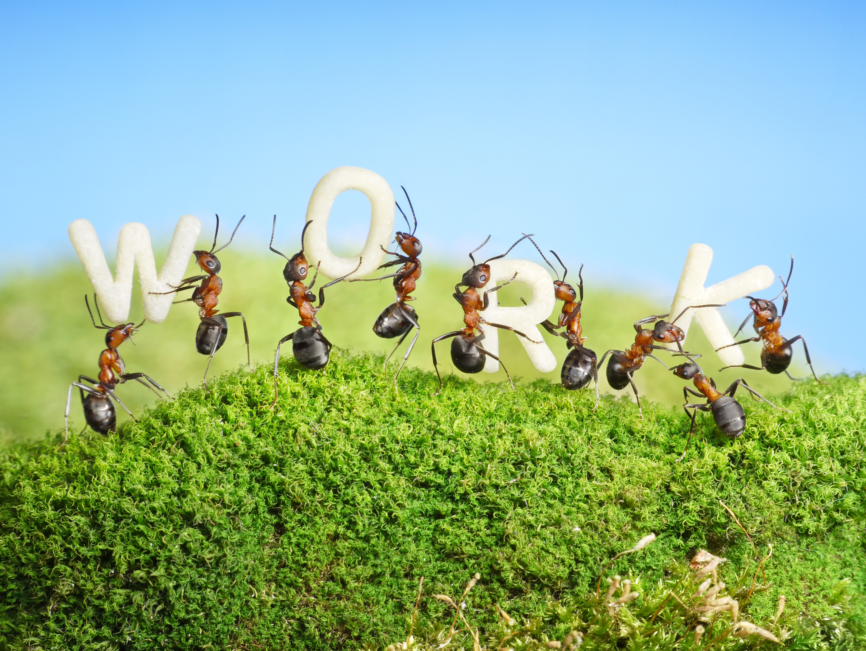
Цифры
2 суток решения задач
5 партнеров хакатона
6 it-задач и лекций от бизнес-партнеров
10 менторов и 10 часов zoom- конференции
12 команд участников
81 участников зарегистрировалось на первом этапе
21 участник в командах которые презентовали результаты
35 участников в командах которые выбрали задачи
53 участника зарегистрировалось при регистрации команд
67 участников в чате
70 чатов набралось в списке орг аккаунта за неделю
1250 сообщений было написано с орг аккаунта за неделю

Slide 9
Итоги
 | Команда | задача | статус
16 | nodata | Задача 1 | победитель
14 | newProjekt | Задача 5 | победитель
13 | Hack o’clock | Задача 4 | победитель
10 | Лупа | Задача 1 | призёр
10 | Карты, кости, два кота | Задача 3 | призёр
8 | CoolDudesINC | Задача 1 | призёр
6 | Программисты Выходного Дня | Задача 3 | призёр

Slide 10
Результаты
ХАКАТОН В СГУ
ПРОСТАЯ ФИЗИКА DATA SCIENCE
It-community и networking навсегда
Новые знания в Data Science
Возможность найти хобби-работу своей мечты
Приглашение в коворкинг центра «Точка кипения»
Удовольствие от работы вместе

Slide 11
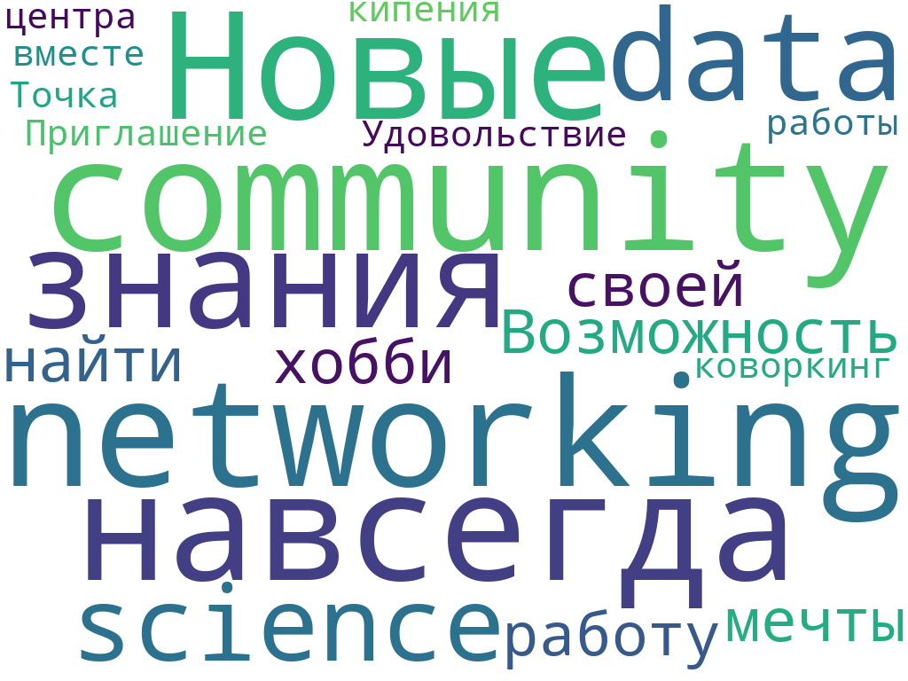
ХАКАТОН В СГУ
ПРОСТАЯ ФИЗИКА DATA SCIENCE

Slide 12
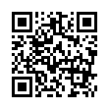
Чат центра Точки кипения СГУ
https://t.me/joinchat/TJrBU6C97t3S6QMl

